Slide 1

Entregável Avaliação Continuada Eng. De Software

Slide 2
Qual o negócio do Projeto:
Tomei a decisão de fazer como negócio do projeto um Petshop:
O Petshop que conheci, também possui clínica veterinária, e ela funciona das 8 da manhã as 20 da noite. Ela possui ração para mais de 5 tipos de animais e você encontra do preço mais barato que será de menor qualidade, ao preço mais caro que serão das marcas mais bem vistas, porém, o seu preço não é melhor do que os grandes petshops, então muitas pessoas preferem comprar rações no petshop quando tem carro, pois fica um pouco longe do bairro do petshop, e as pessoas que não possuem carro com meio de transporte, costumam a comprar nesse petshop que fica mais perto de sua residência.
A clínica veterinária é no mesmo horário. O Dono do estabelecimento é o veterinário, A maioria das vezes o pessoal do bairro passa nele primeiro para verificar se é alguma coisa simples de resolver, ele faz uma avaliação para a pessoa que solicita, e como não tem a estrutura muito grande, dependendo do caso ele informa que é melhor levar o animal para uma clínica maior.

Slide 3
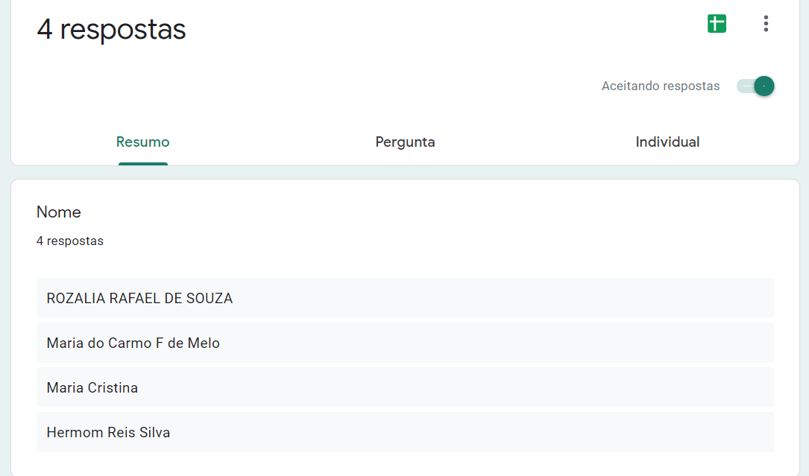
Pesquisas:
Para verificar a pesquisa realizada eu utilizei o google forms.
Não coloquei os prints aqui pois iria estender muito os slides, porém se precisar de comprovação eu envio a apresentação corrigida

Slide 4
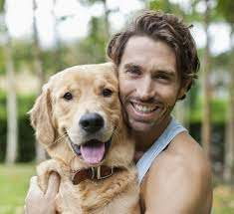
30 – 50 anos
Casado ou amasiado
Não possui carro com meio de transporte
Acredita mais na comunicação pessoal
Não trabalha em TI
David
Precisa que o local seja perto da sua casa
Não consegue levar as compras sem estar de carro
Prefere conhecer o veterinário do que levar a um estranho
O seu pet já está acostumado com o banho e tosa, pois já conhece os funcionários
Petshop possuir um sistema de entregas para clientes que tem dificuldade de sair de casa.
Possuir um sistema de cadastro para clientes que gerem pontos de fidelidade.

Slide 5










5. Jornada – Simplificada
Fases (utilizador)
Primeira Comunicação
Deslocando para o Pet
Chega ao PetShop
Faz
(ações do usuário)
Fica meio chateado pela compra ser mais cara por ser um petshop de bairro
Fica meio chateado pela compra ser mais cara por ser um petshop de bairro
Liga para o PetShop
Sente
(dores do usuário)
Pensa
(usuário)
Irei comprar ração para o meu pet
E deixarei ele para banho e tosa
Poderia ter um petshop grande com frete grátis para economizar na minha compra
Verifica que o valor de sua compra será a mesma que um PetShop grande, pois teria que gastar com uber
Canal
(ponto de contato)
Proposta
(mudanças)
Separar o pedido para o cliente
Marcar horário para o Pet no banho e tosa
Montar um app ou aplicação web para plano de fidelidade
Mostrar como o plano de fidelidade trás benefícios para suas compras

